Slide 1


放松宝界面设计汇报
汇报组：22组 汇报人：张帆

Slide 2
目 录
THE CONCENTS
应用开屏页
天气预报
注册登录
聊天机器人
新闻模块

Slide 3
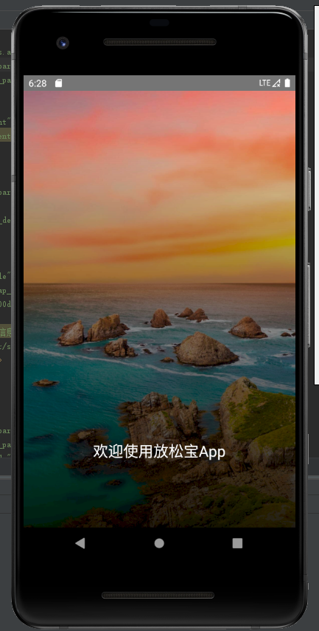
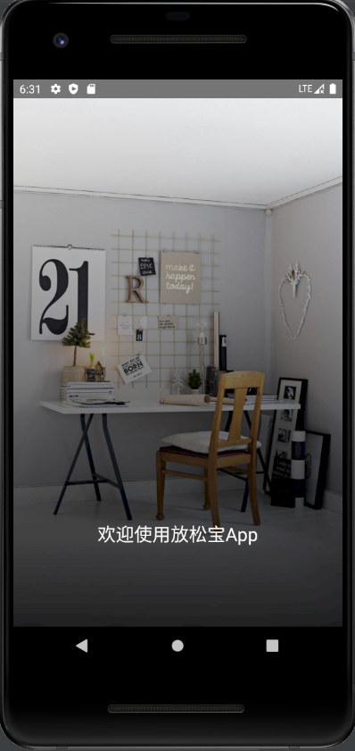
开屏欢迎页
页面每次会选用应用自带的不同页面作为开屏欢迎页

Slide 4
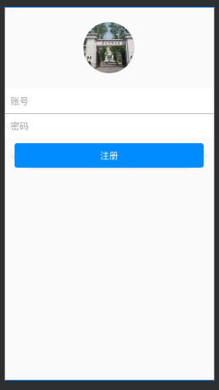
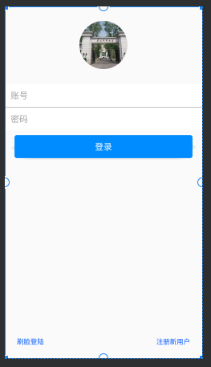
注册登录
用户可以通过此页面来登录App，在登录界面的右下角也给没有注册过的新用户提供了注册页面

Slide 5
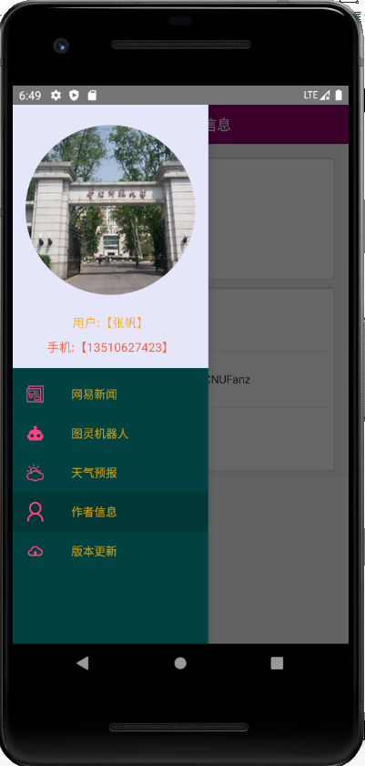
菜单栏
用户左滑手机即可弹出菜单栏，菜单栏包括“网易新闻”、”聊天机器人”、”天气预报”、”开发者信息“四个模块

Slide 6
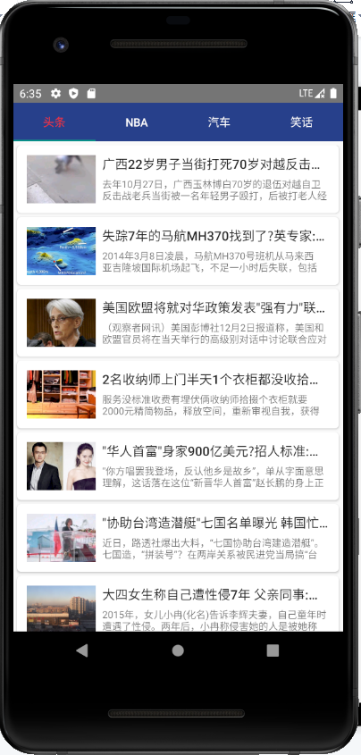
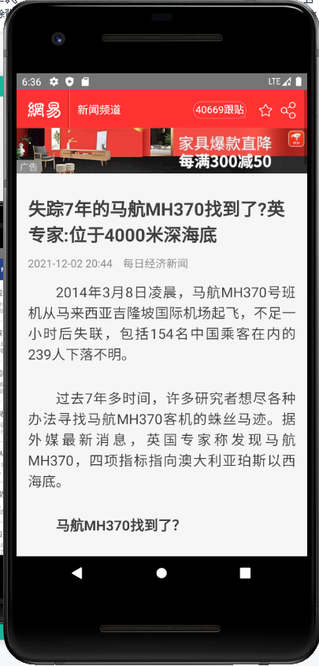
新闻模块
调用网易新闻的Api，在页面中显示新闻，用户在此页面中可以浏览新闻

Slide 7
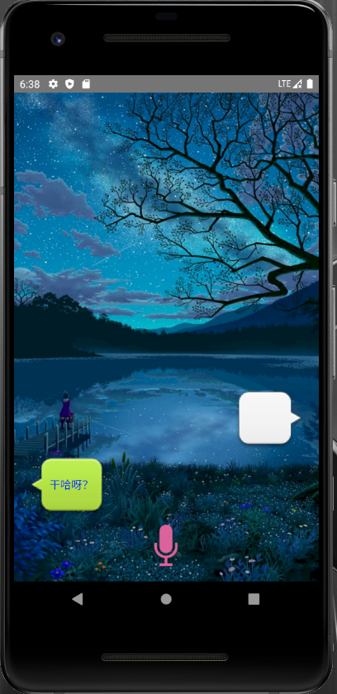
聊天机器人模块
调用图灵公司的图灵机器人Api，将用户所说的话转换为文字，然后将数据提交给接口，再将接口返回的数据显示在屏幕上，用户在此页面可以与智能机器人对话

Slide 8
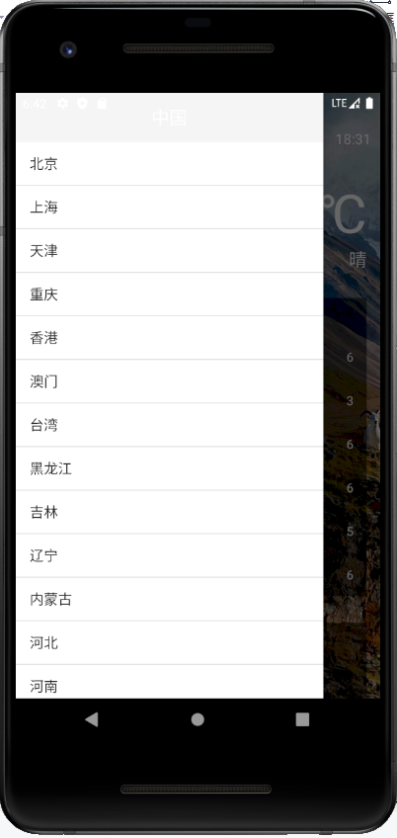
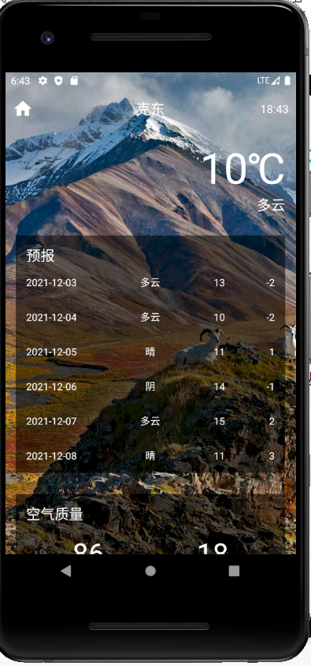
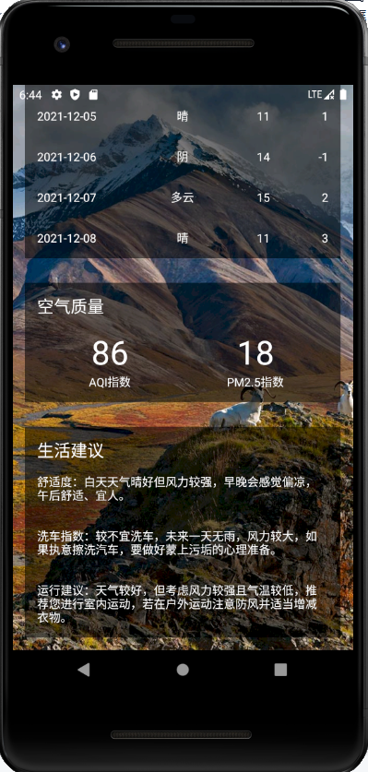
天气预报模块
用户在此页面可以选择自己所在的省市，然后页面会显示近一周的天气预报及今日的空气质量（AQI指数、PM2.5指数）及生活建议

Slide 9
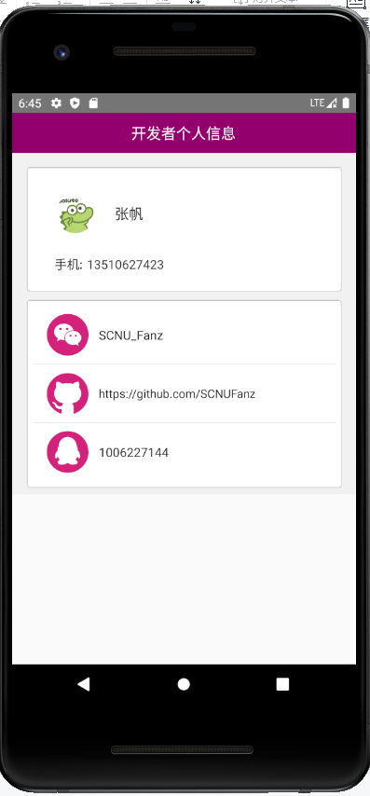
开发者信息
用户在App使用过程中有什么问题都可以直接反映给开发者，开发者将会视情况进行改进

Slide 10
谢谢观看！
Thank!

